Slide 1
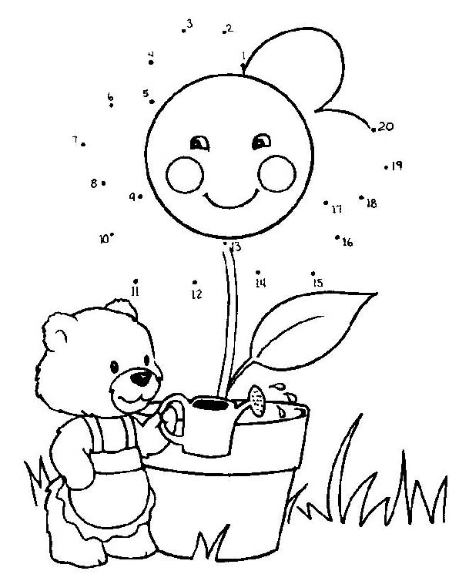
Sigue la secuencia para descubrir la imagen

